Slide 1






POLINA CHAPLANOVA DESIGN
Студия ДИЗАЙНА ИНТЕРЬЕРА
ПОРТФОЛИО
polinachaplanova.com
polinachaplanova@bk.ru
+7(903)792-34-98
@polinachaplanovadesign

Slide 2

ПОЛИНА ЧАПЛАНОВА
Основатель дизайн студии "POLINA CHAPLANOVA DESIGN"
- Боле 15 лет​ создаю​ жилые и общественные интерьеры на территории России, Испании, Великобритании, Франции и на Ближнем Востоке.
- 12 лет опыта работы и реализации в сегменте ПРЕМИУМ класса.
-​ Создала​ и реализовала проект салона красоты, который победил в номинации «Лучший салон красоты РФ класса LUX».
-​ Член Союза Дизайнеров и Архитекторов.
- Резидент бизнес-клуба для дизайнеров ГРАНИ.
- Резидент бизнес-клуба NE.CLUB.
- Резидент сообщества «Нежный бизнес РФ».
- Вхожу в золотую сотню самых развивающихся дизайнеров России.
- Спикер образовательных программ.
​
Считаю что моя ГЛАВНАЯ ЗАДАЧА сделать так, что бы человек был счастлив у себя дома. Испытывал те эмоции которые он хочет испытывать.
Делаю проекты разного ценового сегмента от VIP до бюджета. Это дома, квартиры, общественные интерьеры практически во всех стилях, в зависимости от ситуации, вида за окном и предпочтений клиента.
Помогаю пройти все стадии ремонта от источника вдохновения до запуска кошки.
Считаю важным делать проект так, что бы он максимально был похож на идею. А ещё что бы это реально было реализовать.
​Если Вы хотите авторский интерьер со смыслом и идеей – Вы по адресу!
polinachaplanova.com polinachaplanova@bk.ru +7(903)792-34-98 @polinachaplanovadesign

Slide 3

НАШ ПОДХОД
Студия «POLINA CHAPLANOVA DESIGN»- ЭТО
ОТ ИДЕИ
- Эксклюзивный и авторский дизайн проект
- Экспертность в индивидуальных Дизайн решениях
- ПРЕМИАЛЬНЫЙ подход к каждому клиенту
- 100% экономия вашего времени и сил
- Грамотные и проработанные чертежи
- Согласование всех этапов проекта
- Комплектация проектов с выгодными условиями
- Авторское сопровождение проектов
- Технический надзор за проектом
​
ДО ЗАПУСКА КОШКИ
polinachaplanova.com polinachaplanova@bk.ru +7(903)792-34-98 @polinachaplanovadesign

Slide 4

ЭТАПЫ РАБОТЫ
polinachaplanova.com polinachaplanova@bk.ru +7(903)792-34-98 @polinachaplanovadesign

Slide 5


ИССЛЕДОВАНИЕ
НА ПЕРВОМ ЭТАПЕ МЫ
Обсуждаем все ваши пожелания, анализируем примеры интерьеров, которые вам нравятся. Заполняем подробную анкету, на основе которой составляется техническое задание. Проводим замера и фотофиксацию, создаем обмерный план.
СОСТАВЛЯЕМ ГРАФИК РАЗРАБОТКИ ДИЗАЙН-ПРОЕКТА
В котором обозначены временные рамки работ над каждым отдельным этапом.
polinachaplanova.com polinachaplanova@bk.ru +7(903)792-34-98 @polinachaplanovadesign

Slide 6

ПРОЕКТИРОВАНИЕ ПРОСТРАНСТВА
На этом этапе вы получите на выбор несколько вариантов удачных и логичных планировок. Эргономичная планировка — основа комфортного пространства.
Мы прорабатываем пространство с учетом всех пожеланий клиента, продумываем функциональность каждого квадратного метра.
polinachaplanova.com polinachaplanova@bk.ru +7(903)792-34-98 @polinachaplanovadesign

Slide 7

КОНЦЕПТУАЛЬНОЕ РЕШЕНИЕ
На этом этапе вы получите эскизное воплощение идеи
Дизайн-борды (фотоколлажи) основных помещений, на которых представлены мебель, светильники, ковры, отделочные материалы для пола и стен, кухонное и сантехническое оборудование.
polinachaplanova.com polinachaplanova@bk.ru +7(903)792-34-98 @polinachaplanovadesign

Slide 8

ВИЗУАЛИЗАЦИЯ
На этом этапе вы получаете «фотографию» вашего пространства.
3D визуализация поможет увидеть во всех деталях. Эта технология дает возможность применить к интерьеру различные цвета, материалы и фактуры и выбрать именно те сочетания, которые будут наиболее удачными, и убедиться, что Вы сделали правильный выбор.
polinachaplanova.com polinachaplanova@bk.ru +7(903)792-34-98 @polinachaplanovadesign

Slide 9



РАБОЧАЯ ДОКУМЕНТАЦИЯ
Здесь дизайн превращается в чертежи, которые необходимы для полноценной и правильной реализации дизайна.
Рабочая документация – подробная инструкция для строителей
polinachaplanova.com polinachaplanova@bk.ru +7(903)792-34-98 @polinachaplanovadesign

Slide 10

ТАБЛИЦА КОМПЛЕКТАЦИИ
Так же вы получите ведомость отделочных материалов, мебели и освещения, которые мы запланируем с учетом вашего бюджета
Это таблица с перечнем всей необходимой информацией (объемы, артикулы, производители) понадобится при подборе и закупке всех элементов.
polinachaplanova.com polinachaplanova@bk.ru +7(903)792-34-98 @polinachaplanovadesign

Slide 11

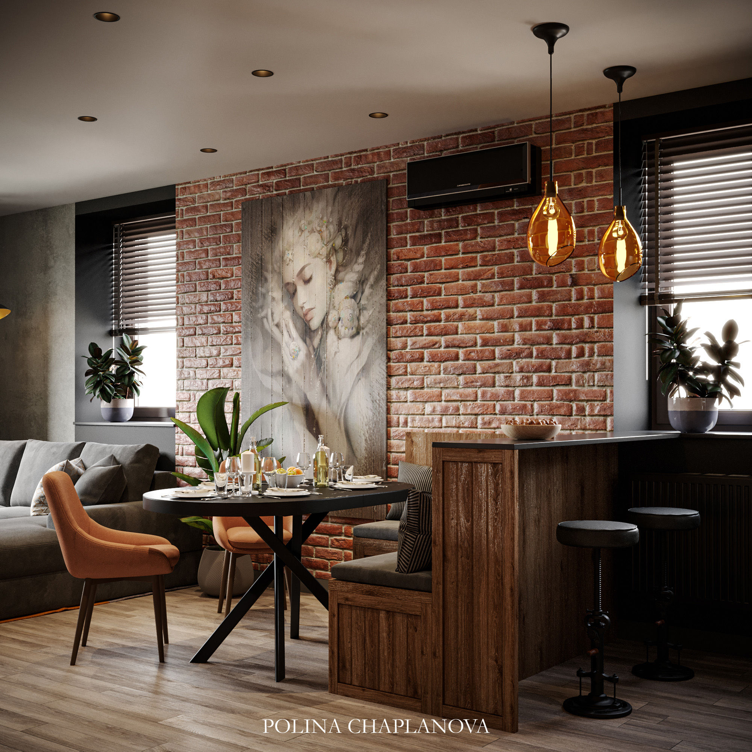

РАБОТЫ
Проект «Черная Жемчужина»
polinachaplanova.com polinachaplanova@bk.ru +7(903)792-34-98 @polinachaplanovadesign

Slide 12
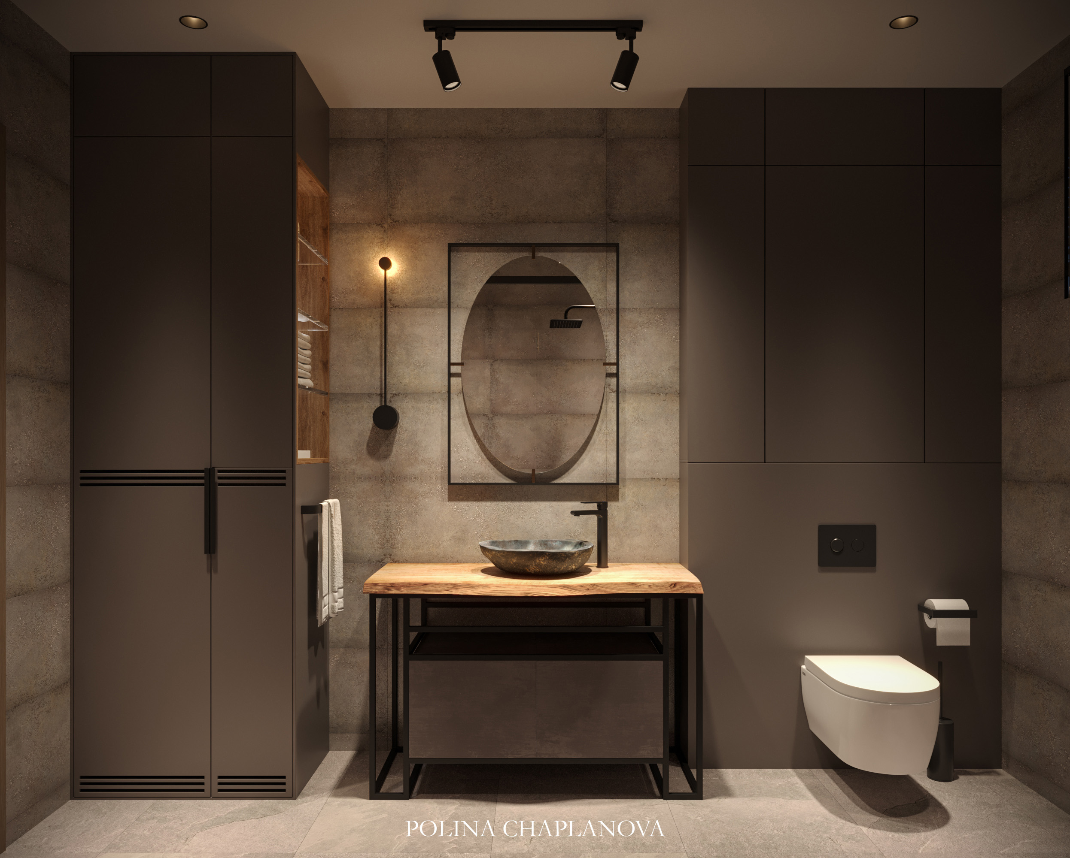
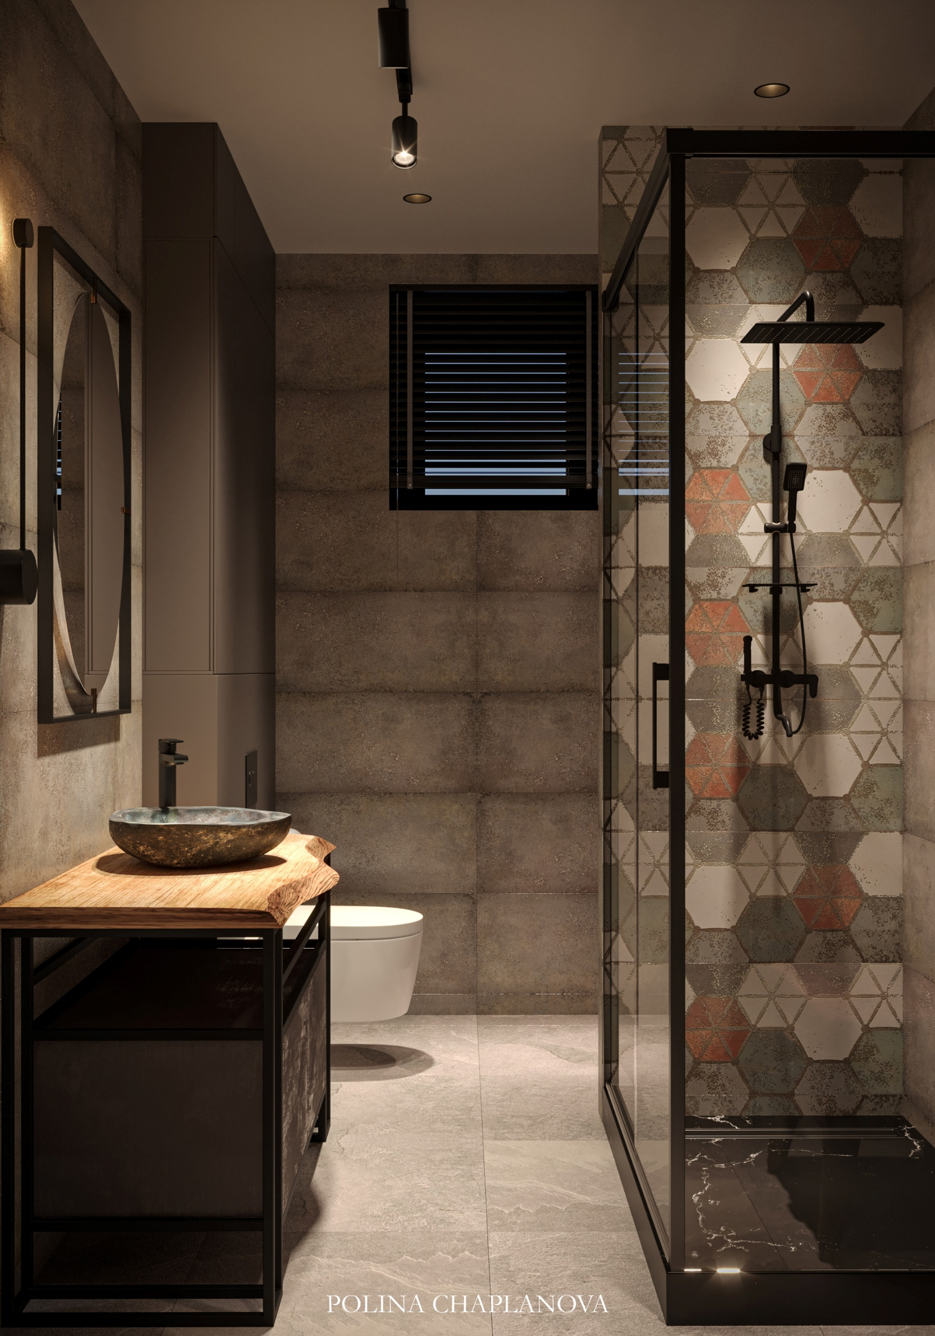
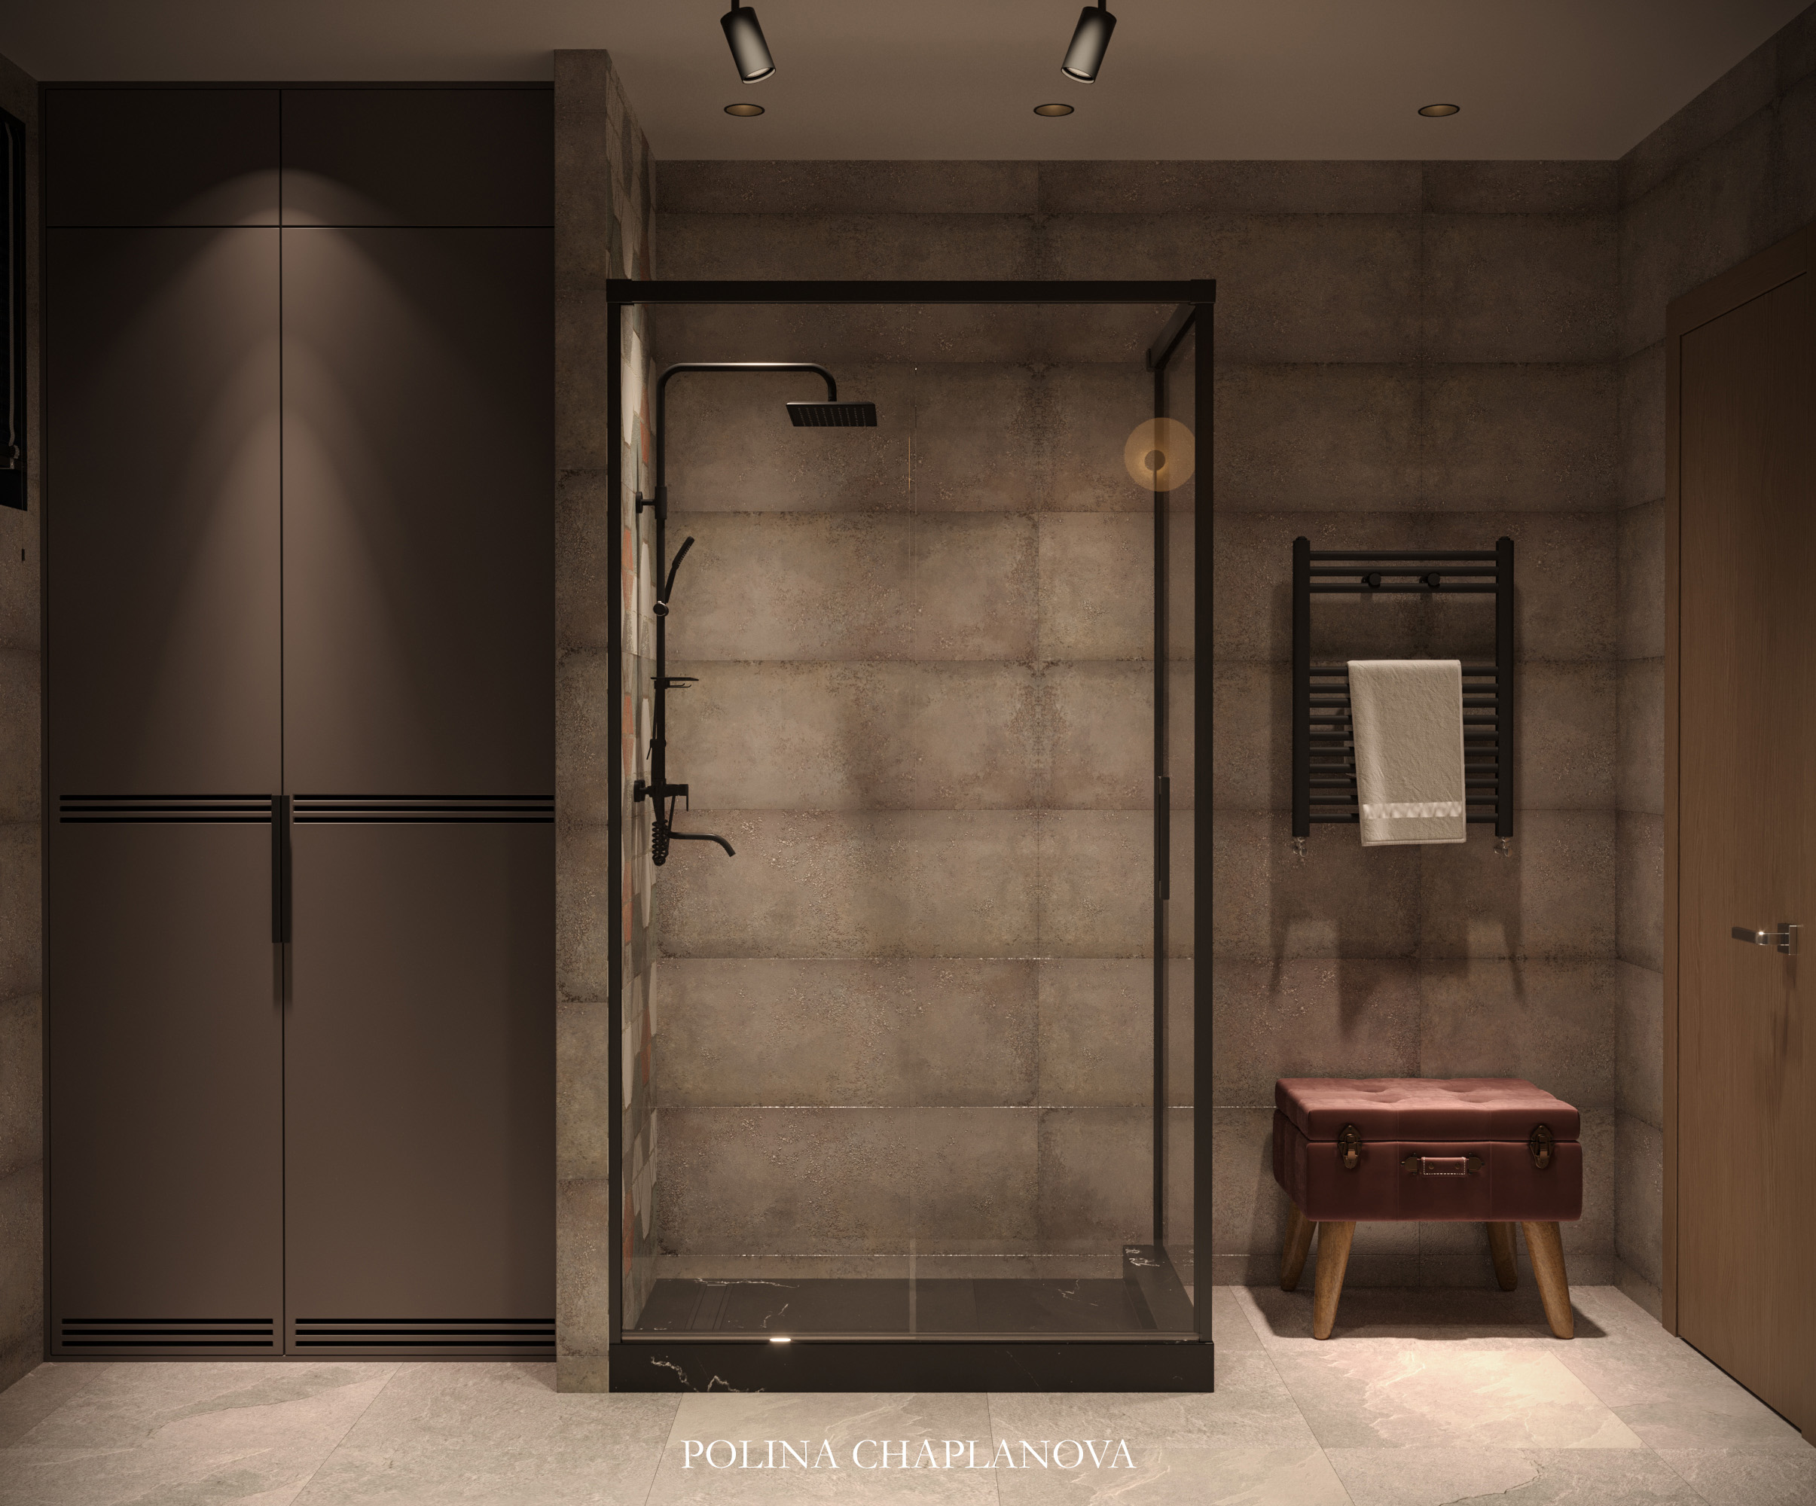
РАБОТЫ
Проект «Черная Жемчужина»
polinachaplanova.com polinachaplanova@bk.ru +7(903)792-34-98 @polinachaplanovadesign

Slide 13

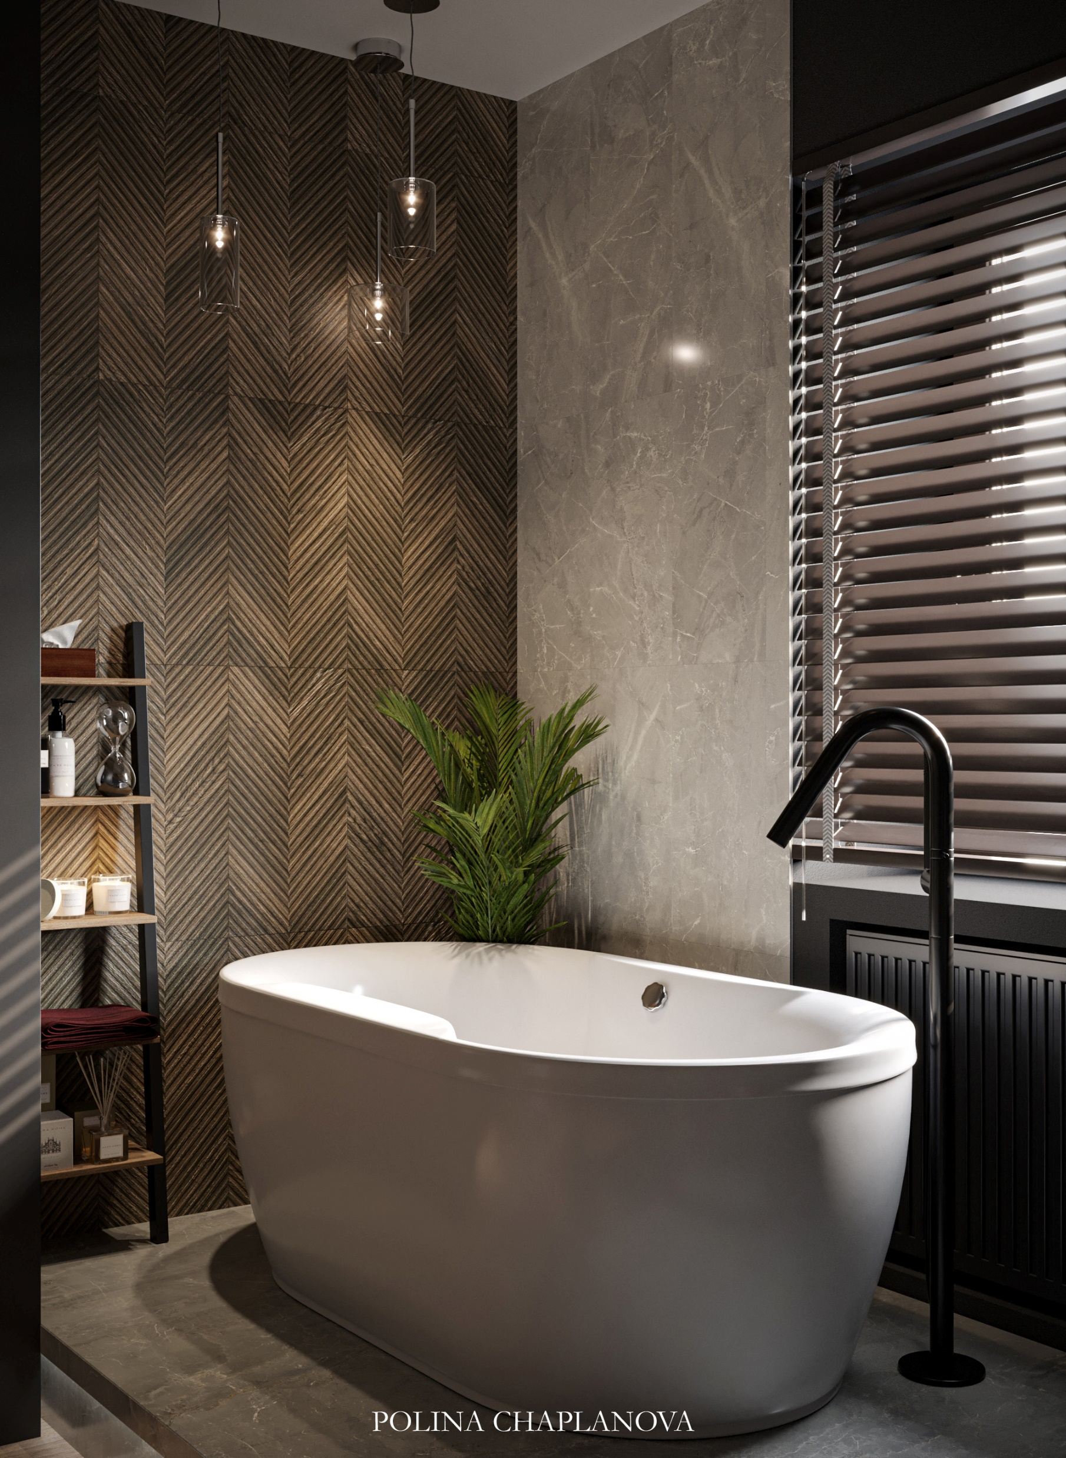
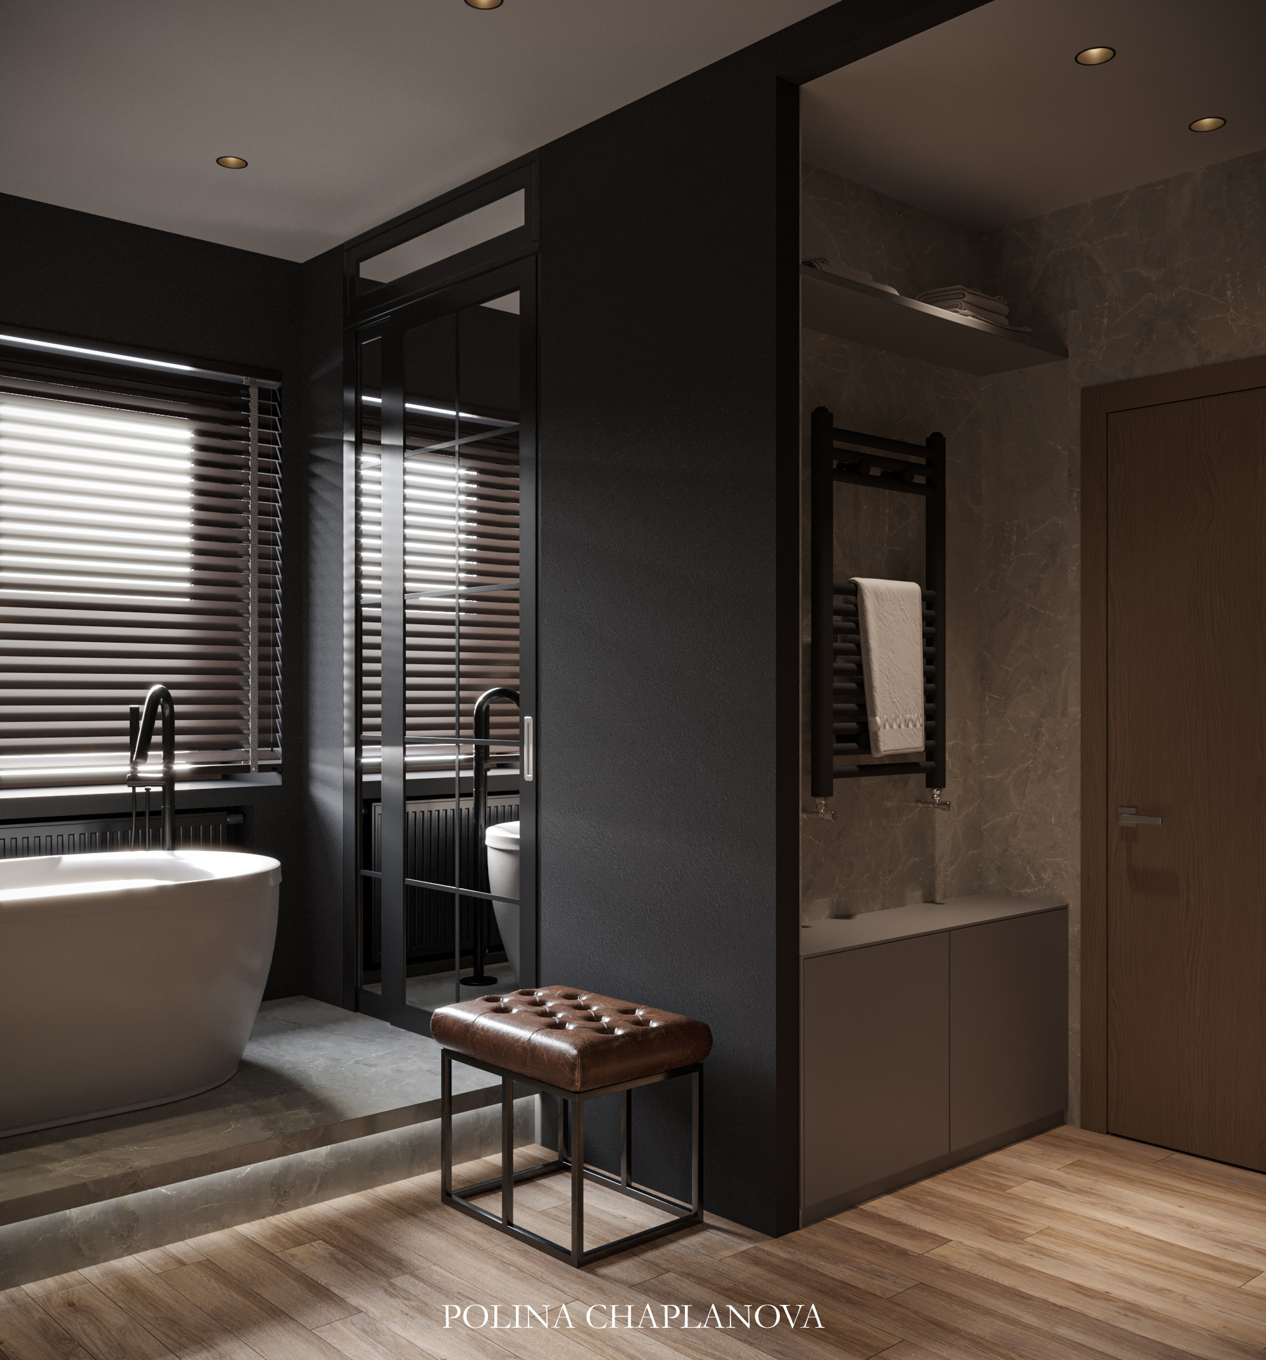
РАБОТЫ
Проект «Черная Жемчужина»
polinachaplanova.com polinachaplanova@bk.ru +7(903)792-34-98 @polinachaplanovadesign

Slide 14
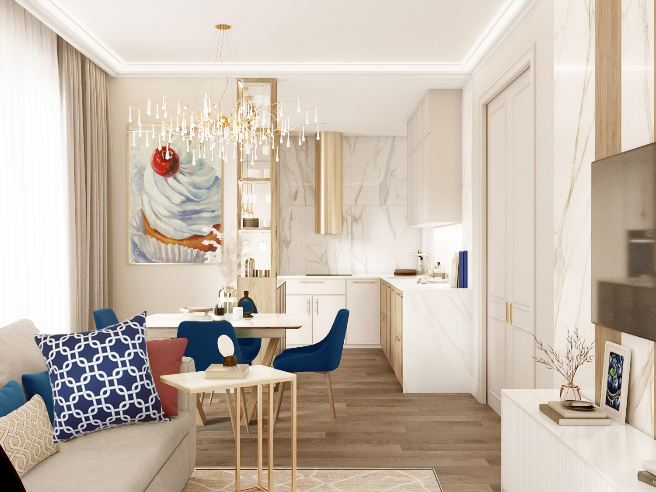
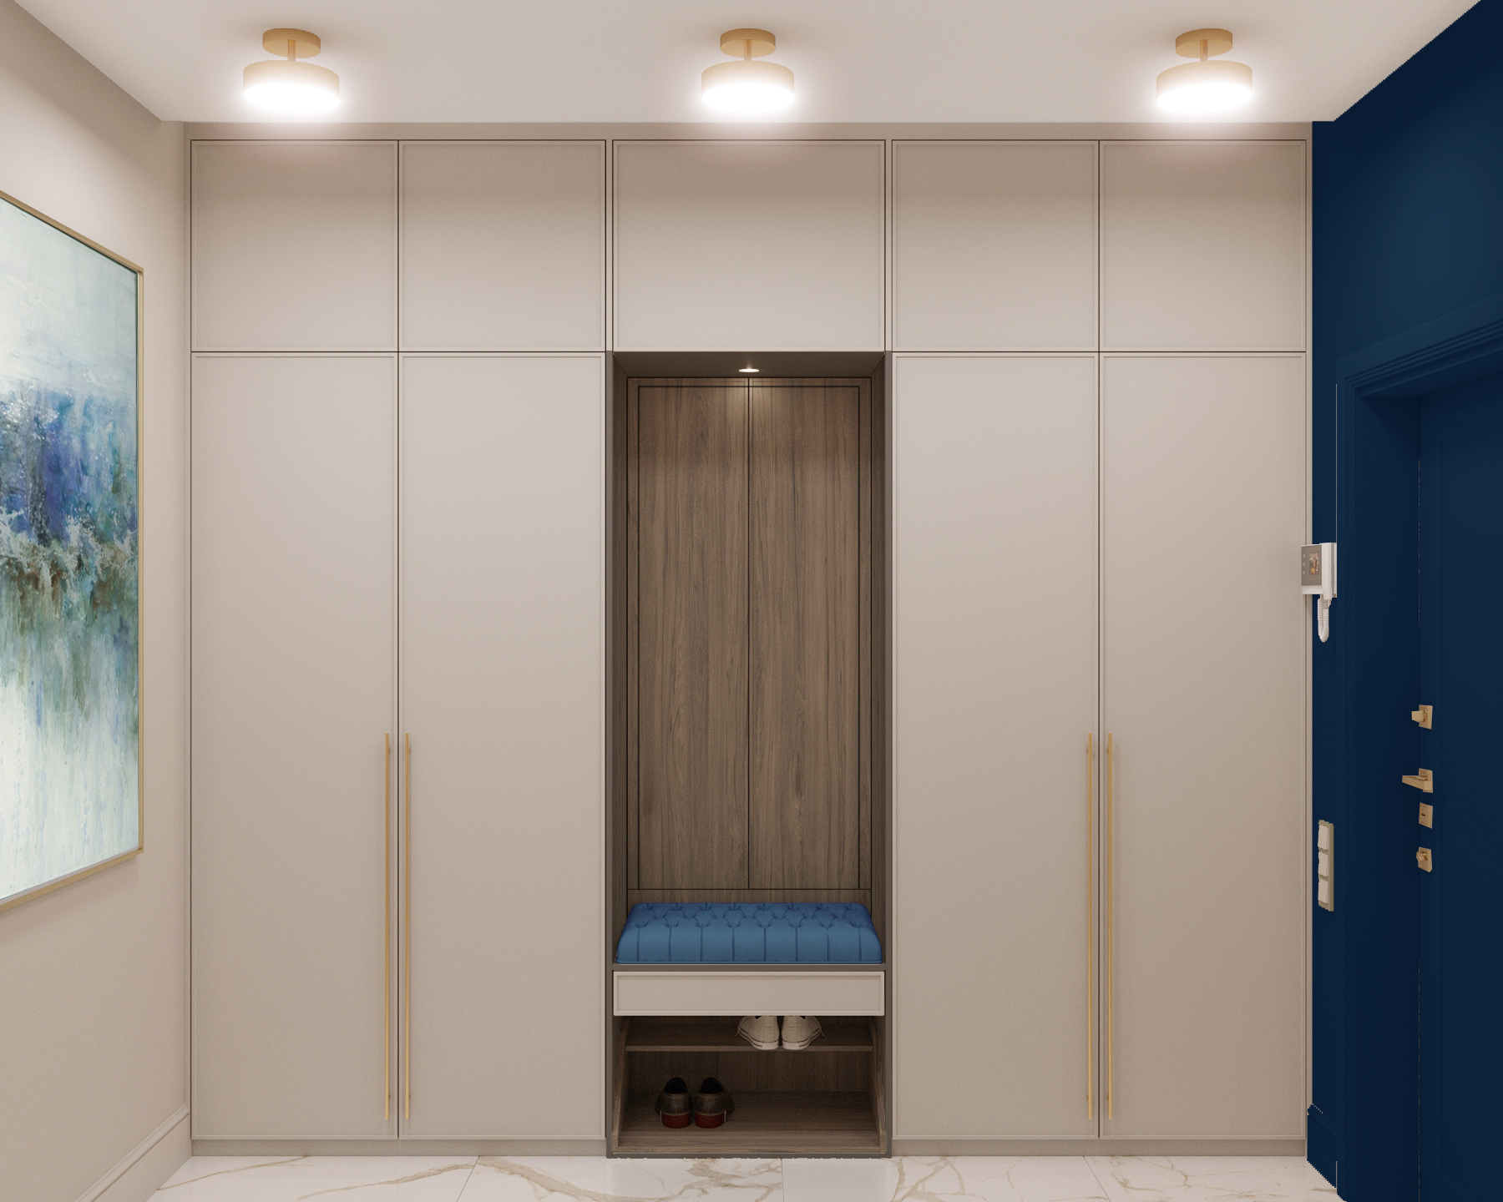
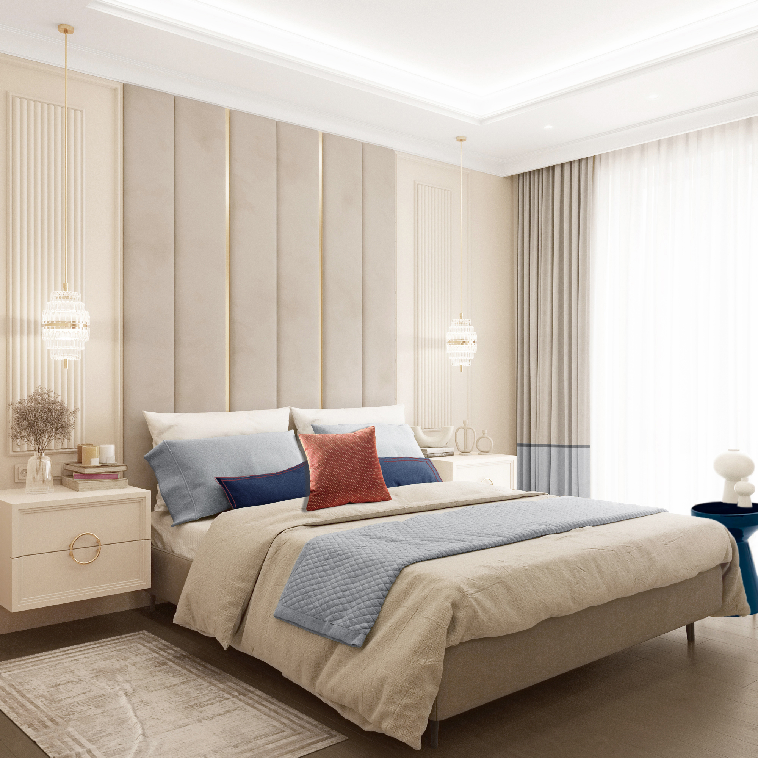
РАБОТЫ
Проект «Ванильный десерт»
polinachaplanova.com polinachaplanova@bk.ru +7(903)792-34-98 @polinachaplanovadesign

Slide 15
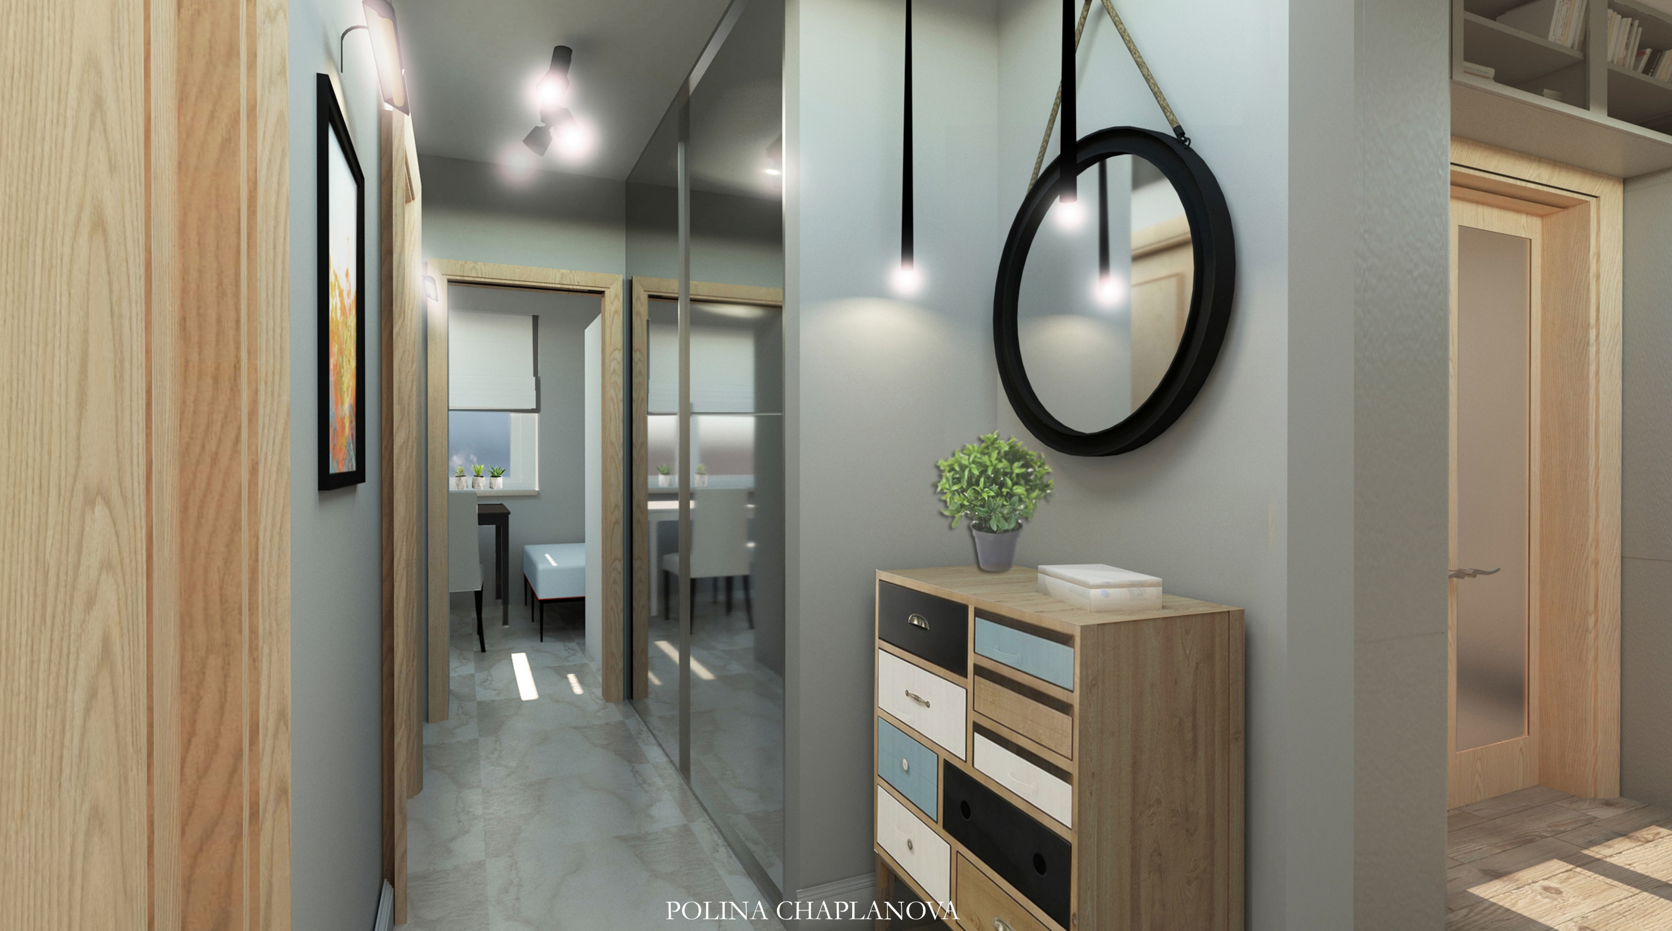
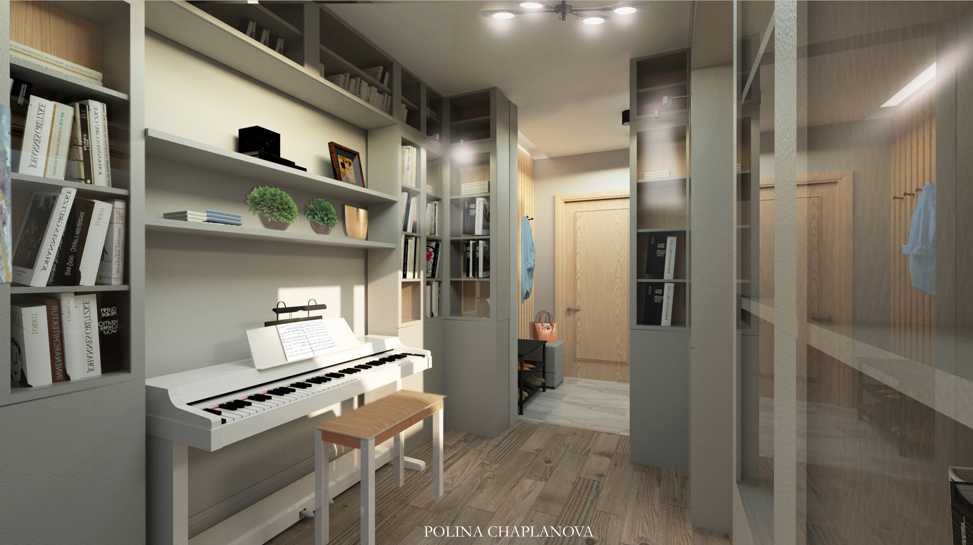
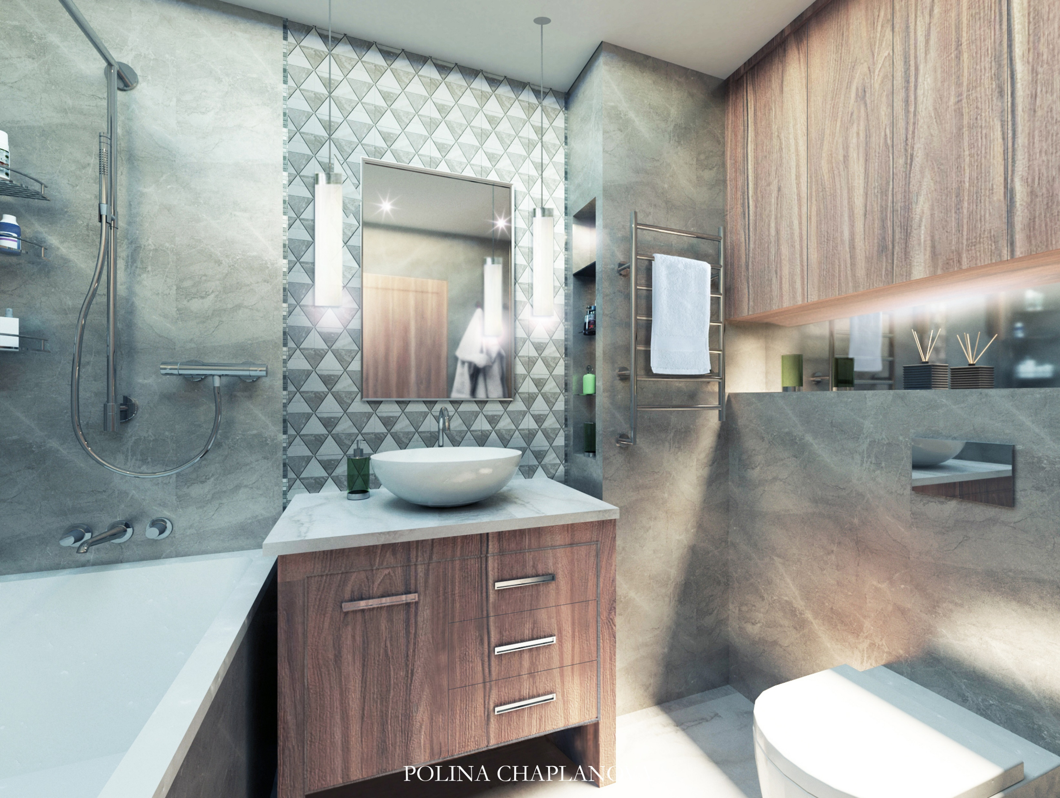
РАБОТЫ
Проект «Туманное утро»
polinachaplanova.com polinachaplanova@bk.ru +7(903)792-34-98 @polinachaplanovadesign

Slide 16

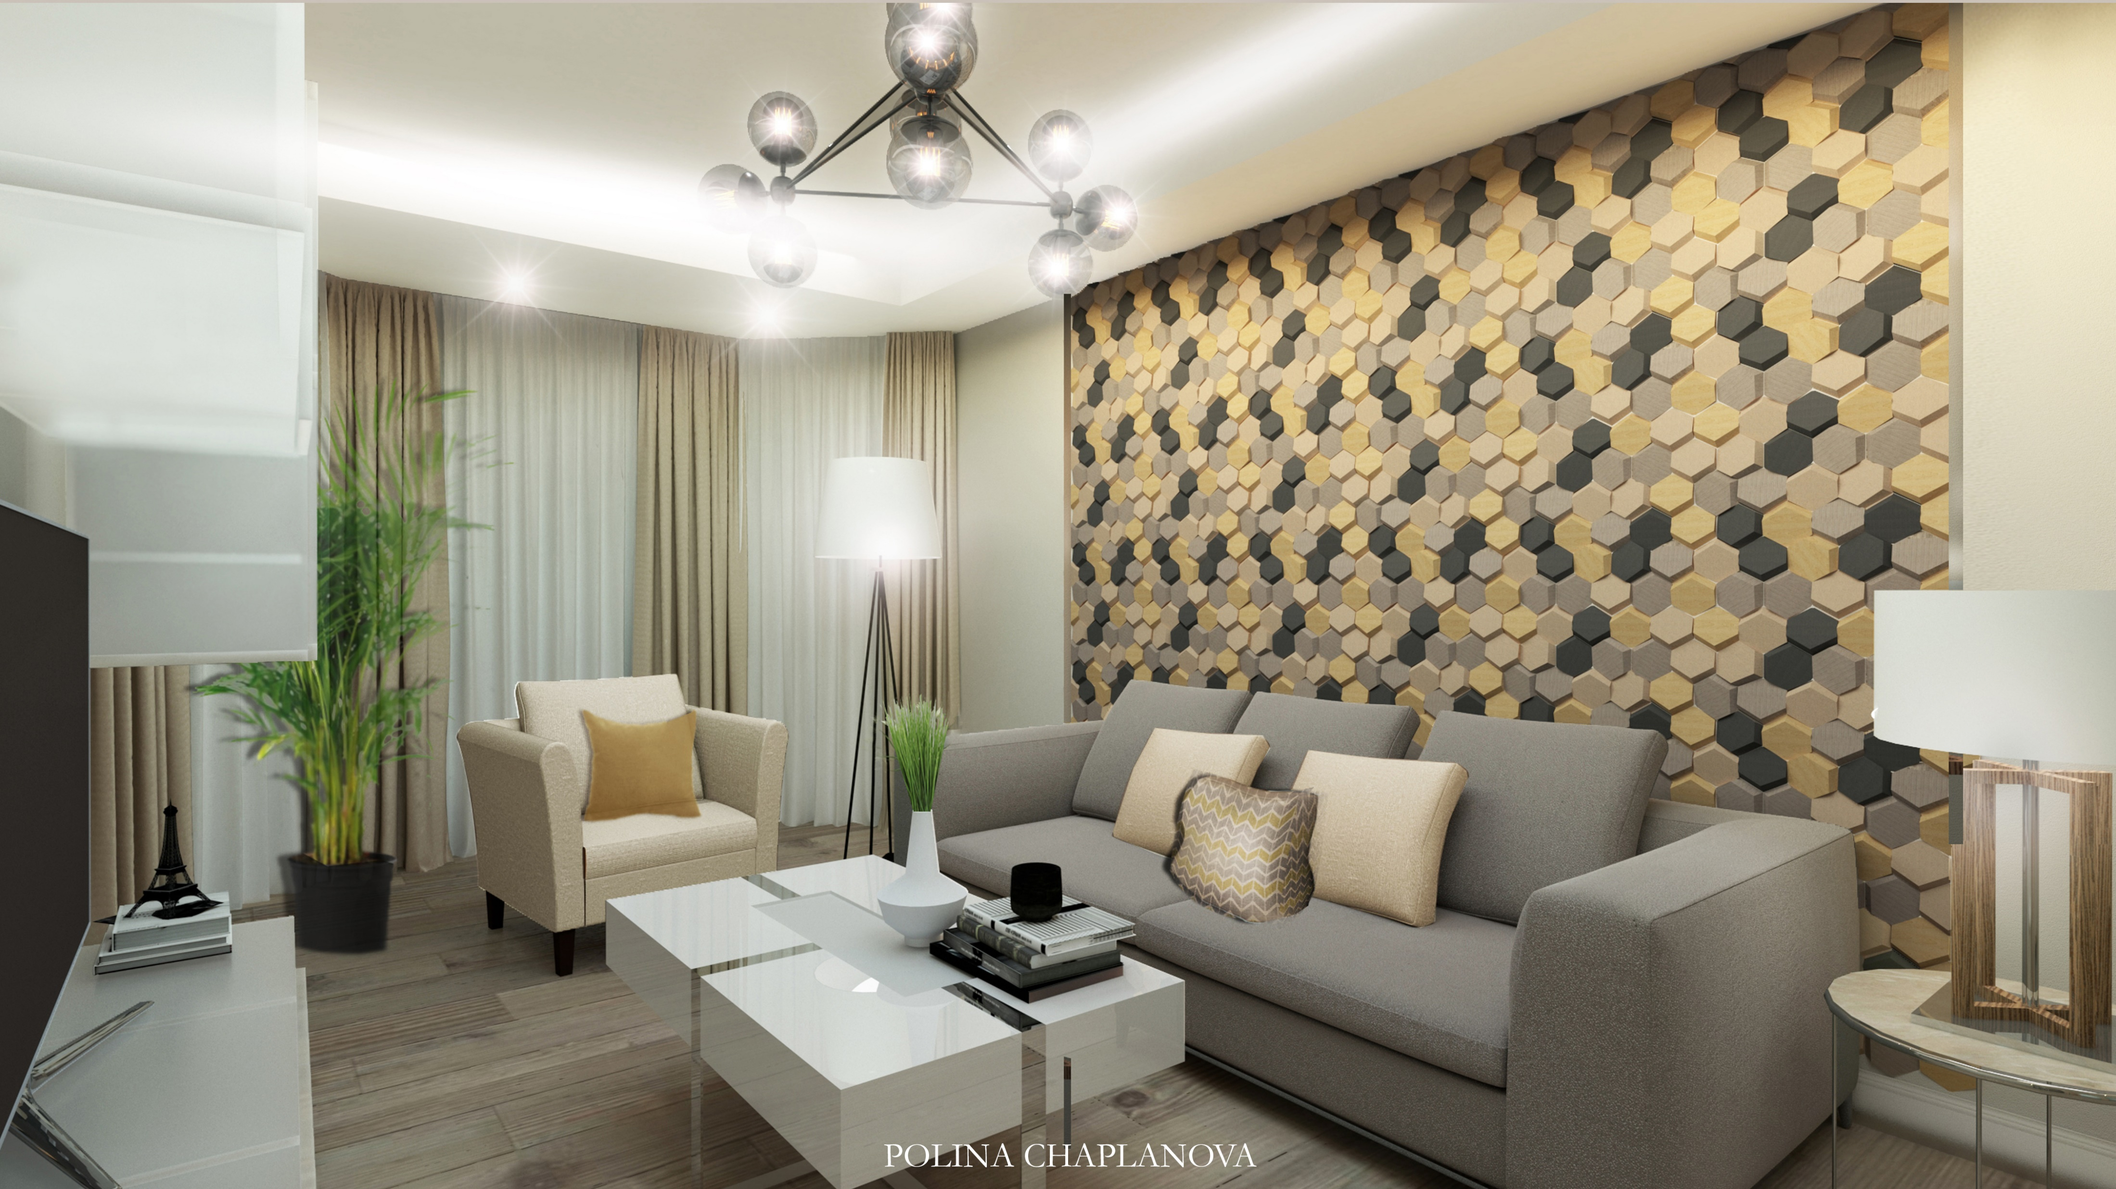
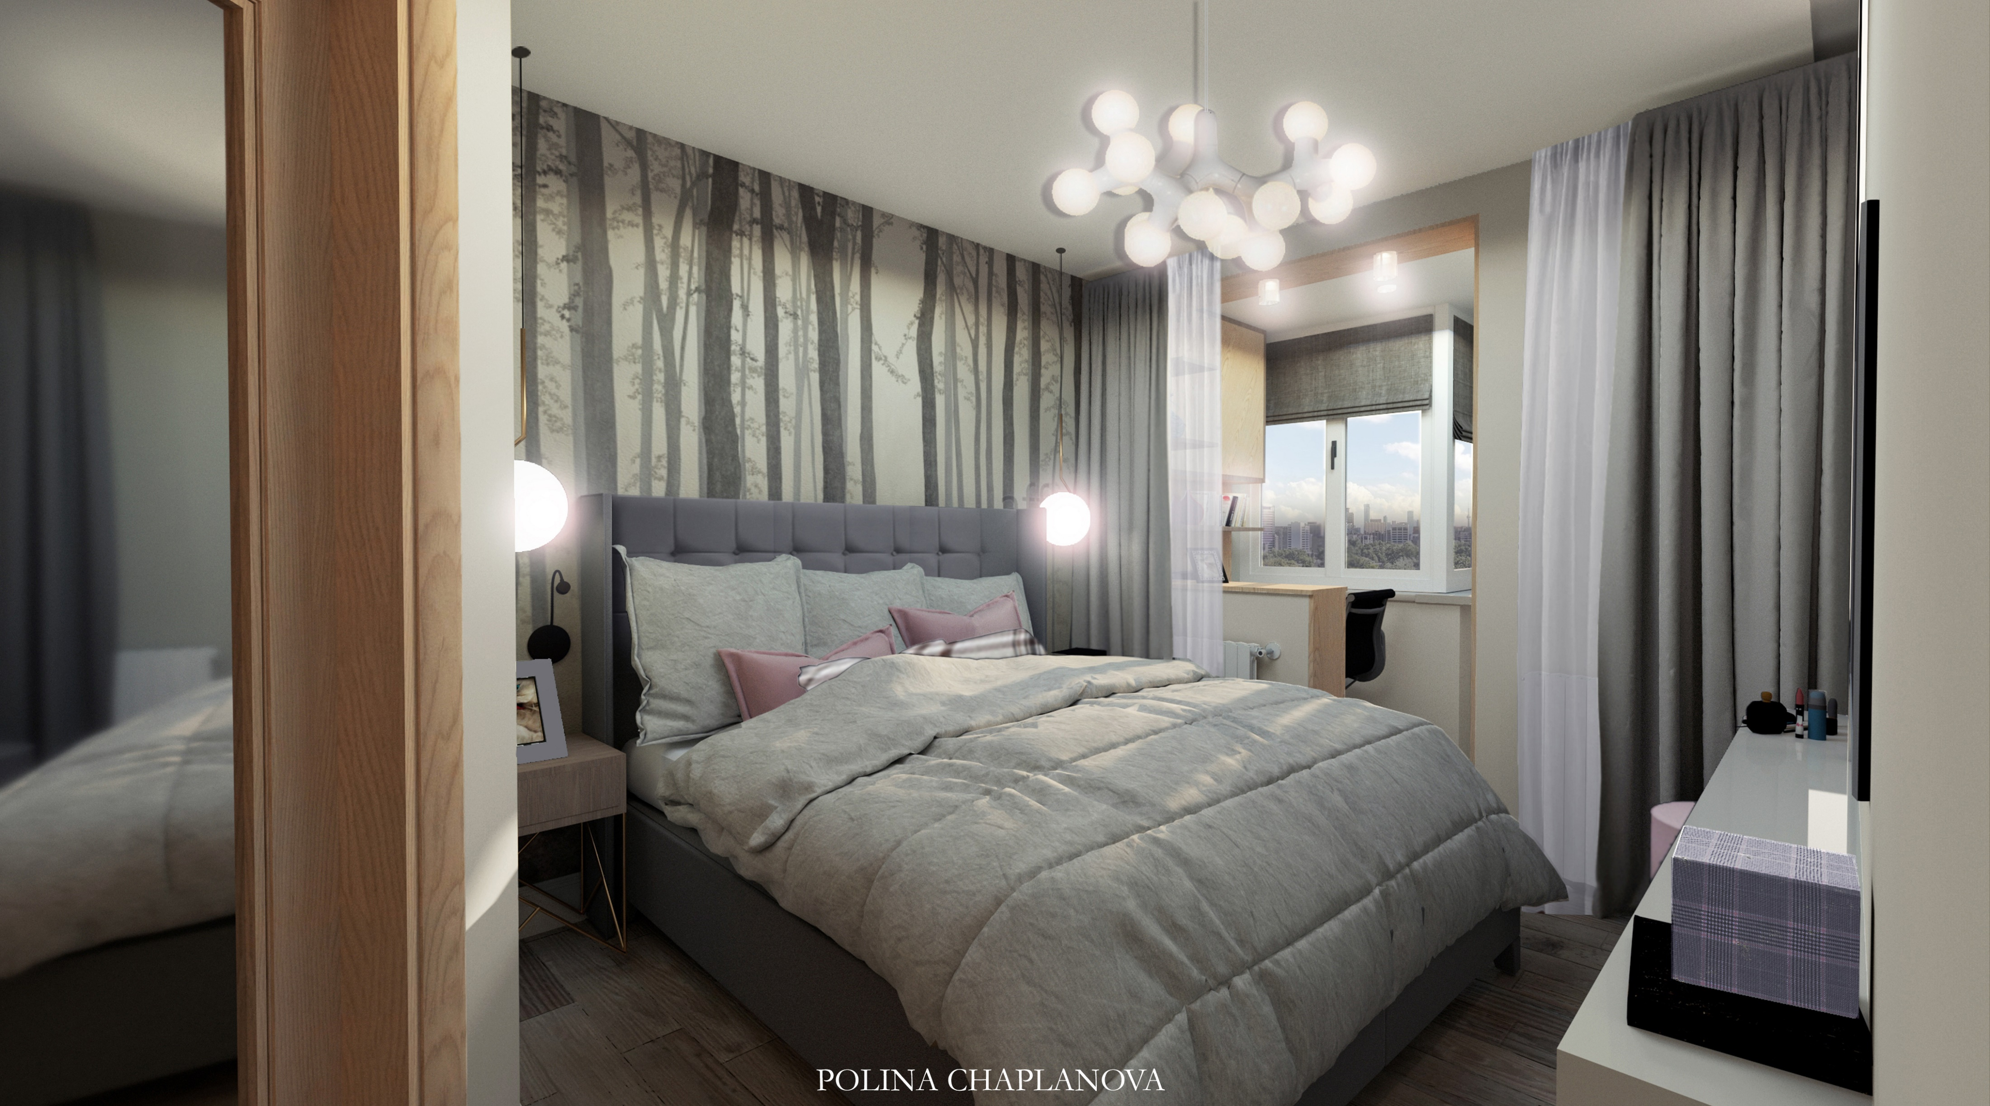
РАБОТЫ
Проект «Туманное утро»
polinachaplanova.com polinachaplanova@bk.ru +7(903)792-34-98 @polinachaplanovadesign

Slide 17
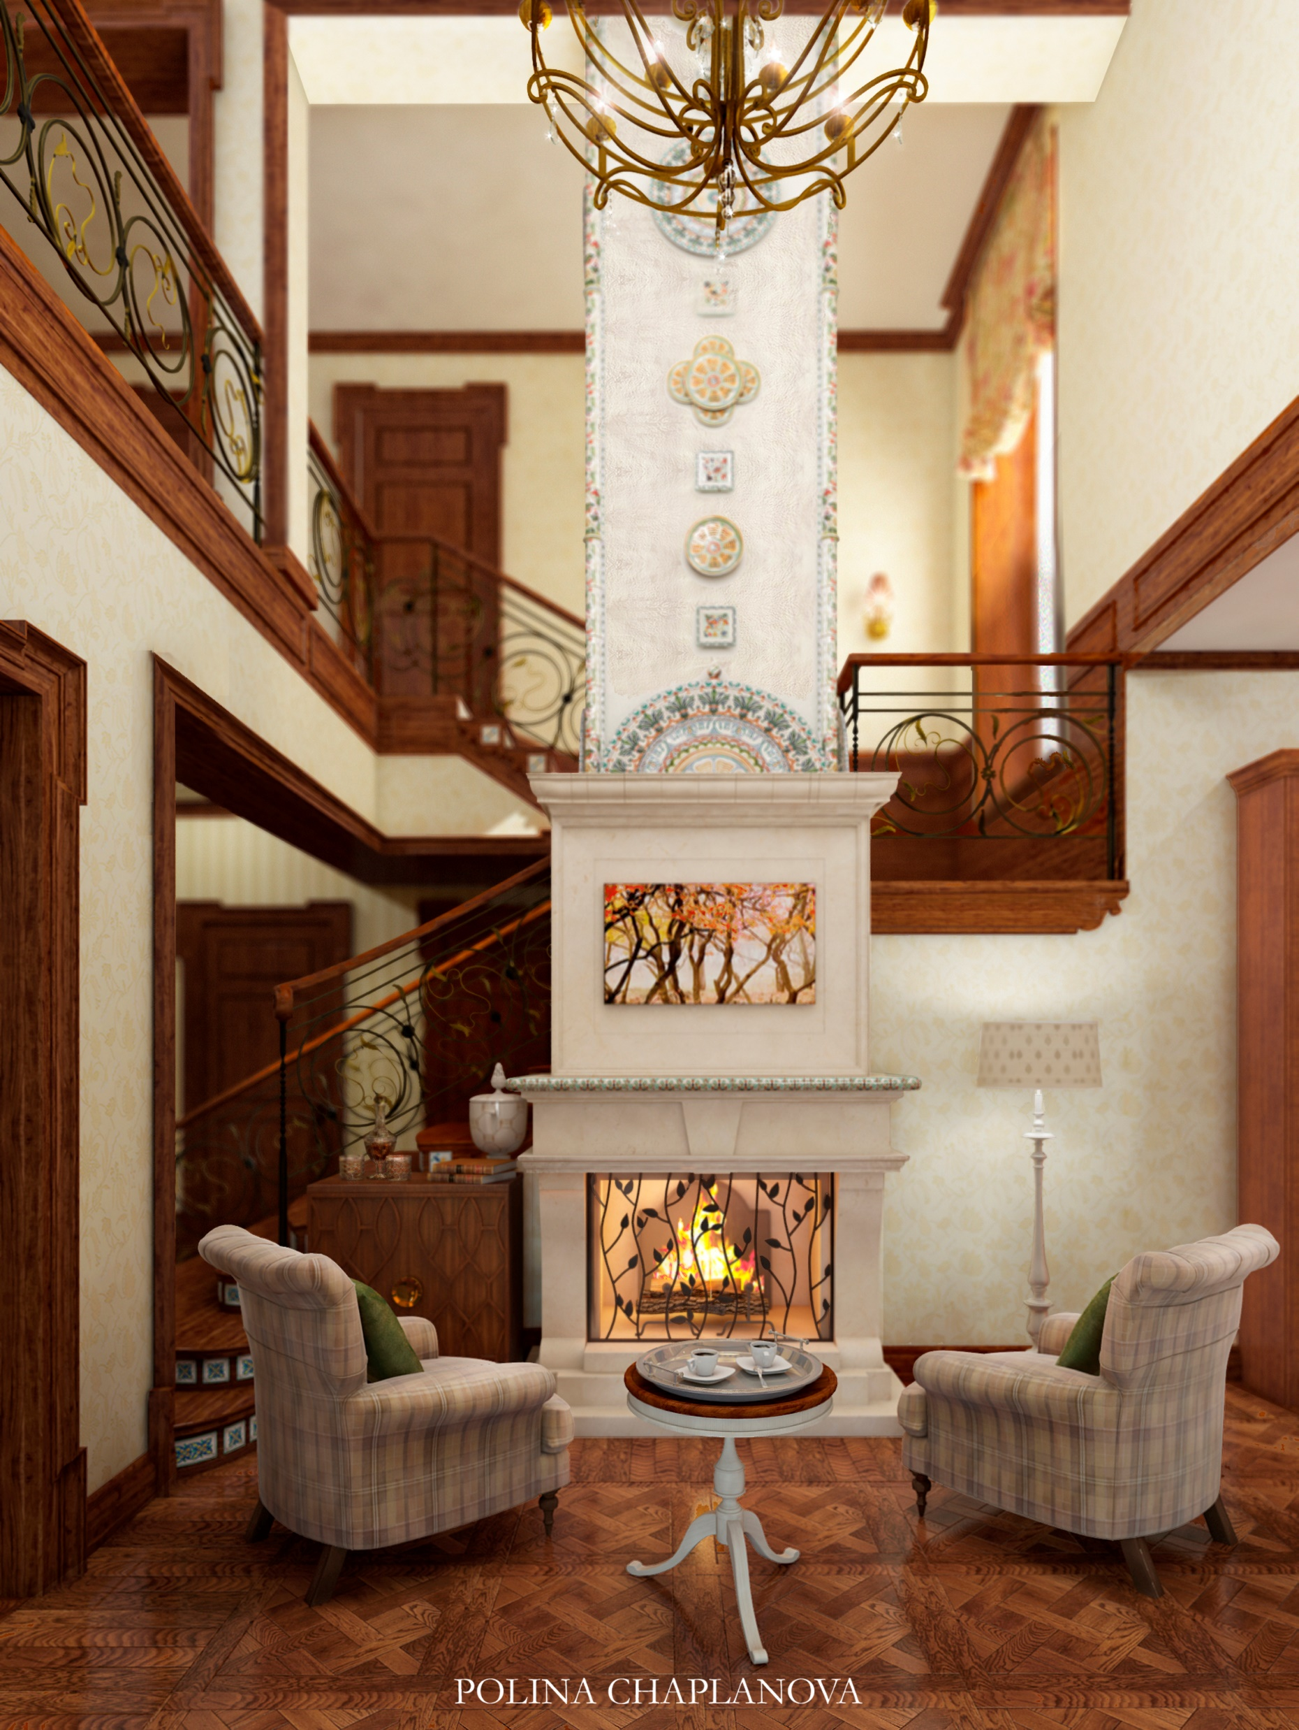
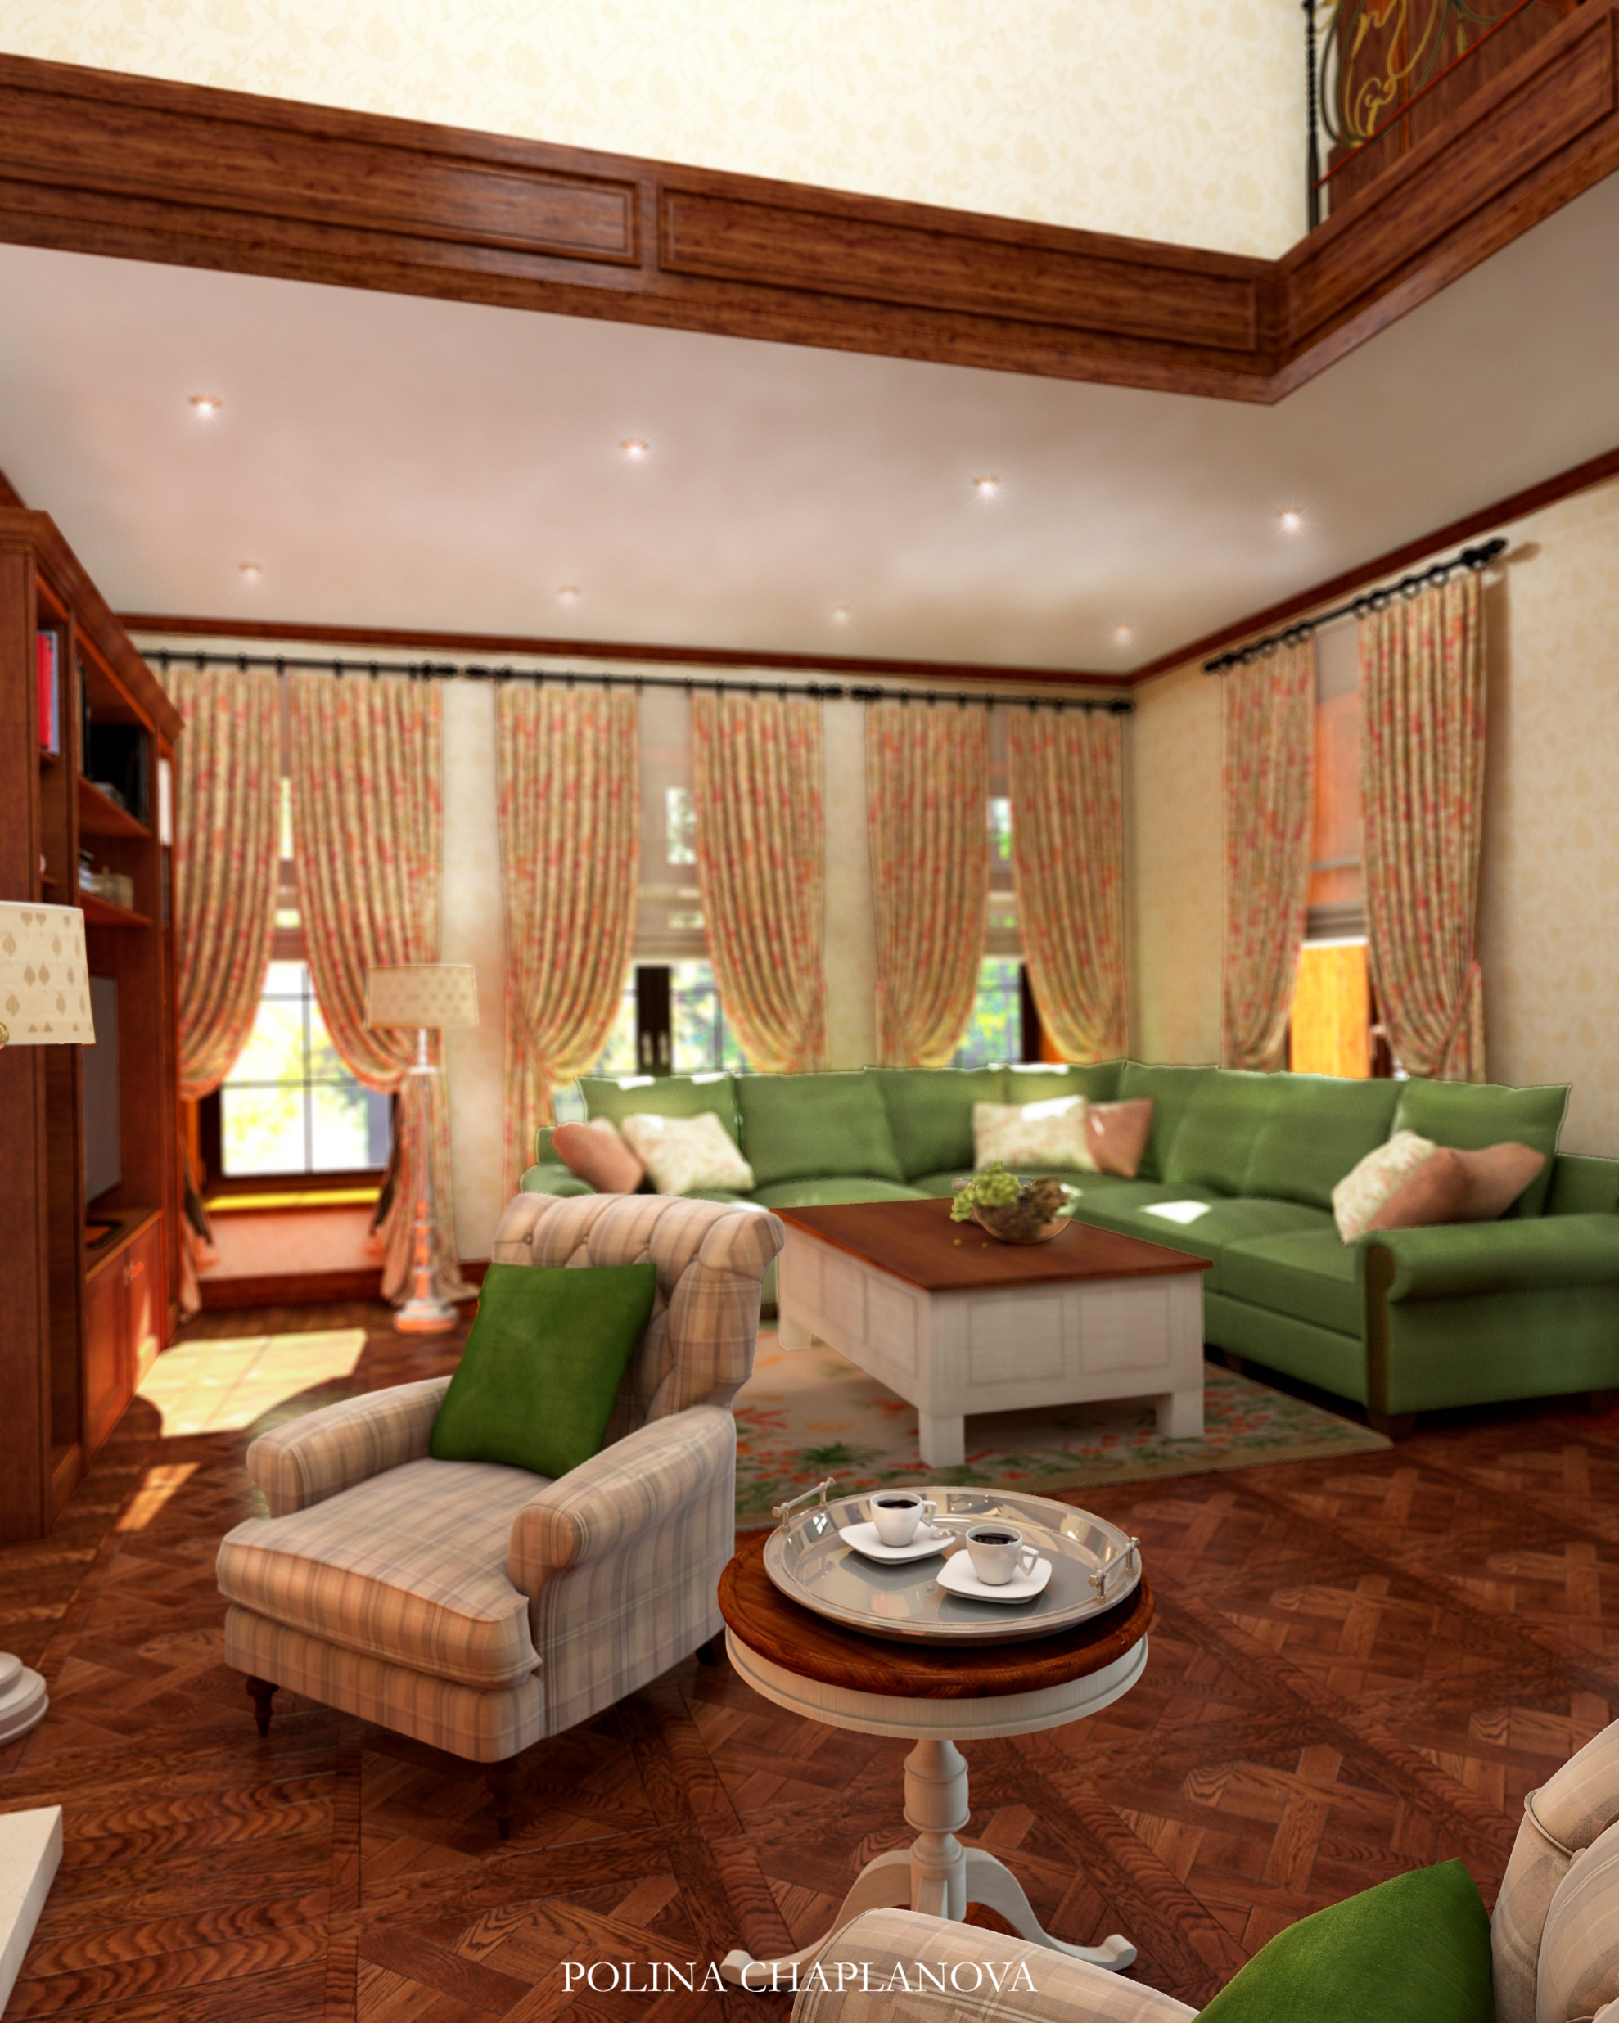
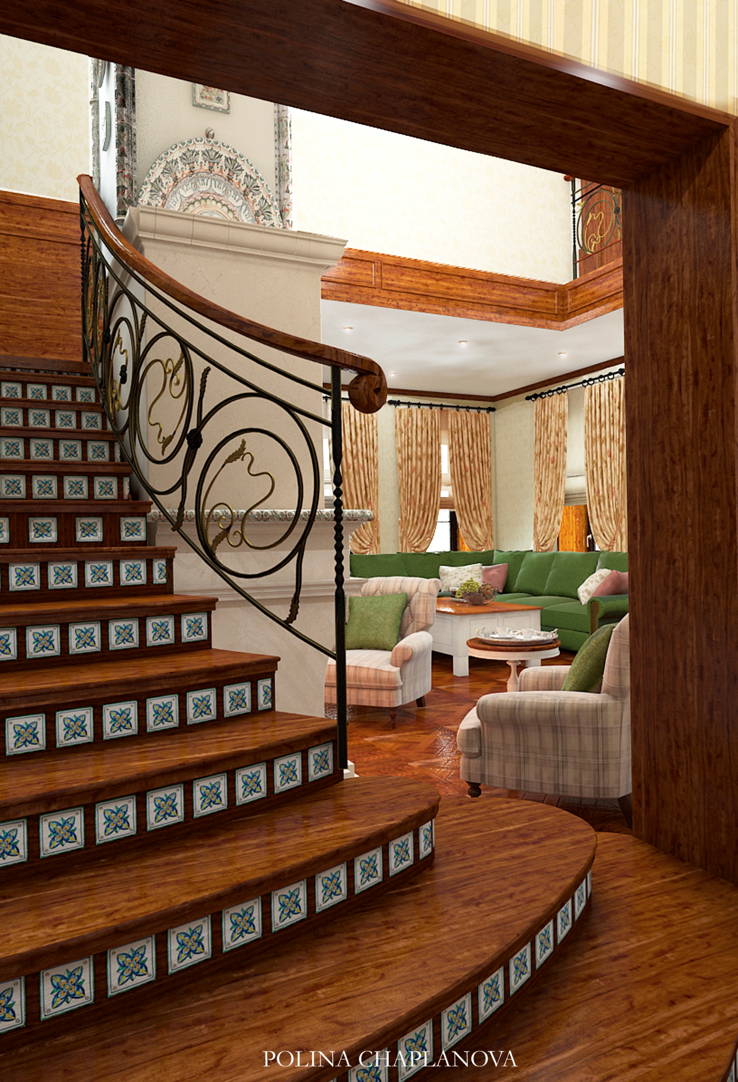
РАБОТЫ
Проект «Бавария»
polinachaplanova.com polinachaplanova@bk.ru +7(903)792-34-98 @polinachaplanovadesign

Slide 18
С нами удобно работать:
Важно для наших клиентов — важно для нас:
Эксклюзивный и авторский дизайн проект
Экспертность в индивидуальных Дизайн решениях
Индивидуальный подход к каждому клиенту
100% экономия вашего времени и сил
Грамотная и проработанная рабочая документация
Согласование всех этапов проекта
Комплектация проектов с выгодными условиями
Авторское сопровождение проектов
Технический надзор за проектом
Больше 17 лет опыта работы
Больше 7000 м2 реализованных проектов
polinachaplanova.com polinachaplanova@bk.ru +7(903)792-34-98 @polinachaplanovadesign

Slide 19
Начало сотрудничества
1
2
3
Заключаем договор
Вы вносите аванс
Дизайнер приступает к работе
Полина Чапланова
Руководитель студии POLINAC CHAPLANOVA DESIGN
Контакты для связи:
+7 (903) 792 34 98
polinachaplanova@bk.ru
Соц.сети ВK,Instagram:
@polina_chaplanova_design Сайт: https:// polinachaplanova.com
POLINA CHAPLANOVA DESIGN
polinachaplanova.com polinachaplanova@bk.ru +7(903)792-34-98 @polinachaplanovadesign

